Slide 2
بسم الله الرحمن الرحیم

Slide 3
درس پروژه مالی

Slide 4
سلام
دانشجویان عزیزدر ادامه یک جلسه تدریس حضوری
فایل جزوه خلاصه درس جهت مطالعه اولیه ارسال میگردد درصورت ناخوانا بودن در گروه صفحه به صفحه میفرسم به صورت فایل صوتی
هم تدریس می کنم بعدا فایل کامل تکمیلی تایپی پاور پونت بارگذاری میشود.دراین درس بیشتر سعی میشود مراحل اجرای سیستمهای حسابداری وروشهایی که حسابدارن به طورعملی وواقعی باآن سروکاردارندآموزش داده شودتادرآینده راهگشای شمادرانجام کارهای حسابداری باشد.
موفق باشید

Slide 5
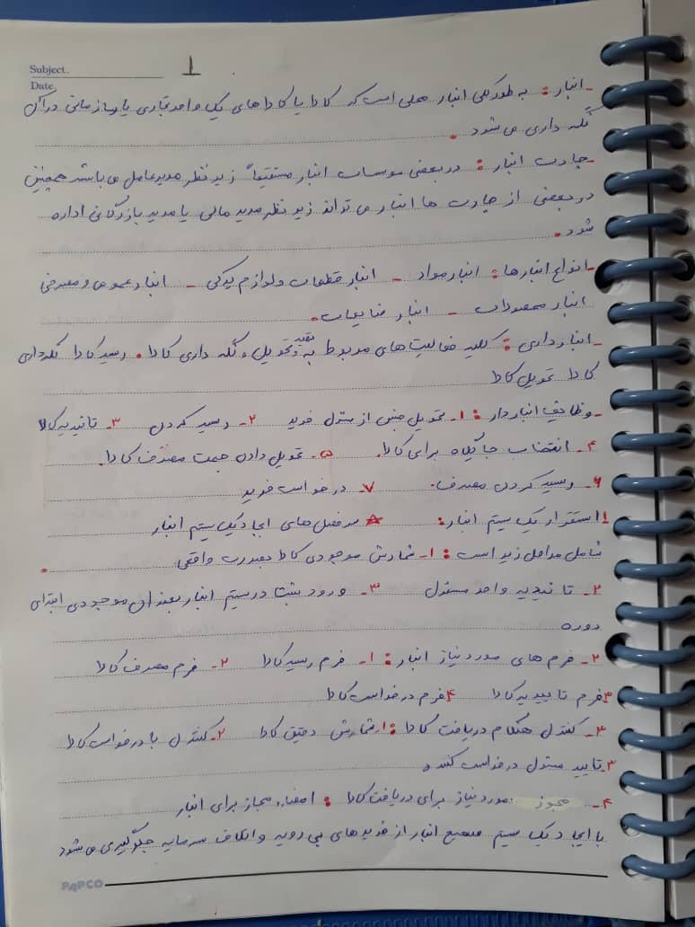
هدف از آموزش روش تحقیق علمی:
1)فراگیری روش وصول به حقایق و کشف مجهولات
2)کسب مهارت لازم برای اجرای پروژه های تحقیقاتی
3)کسب مهارت لازم برای انجام پایان نامه های تحصیلی

Slide 6
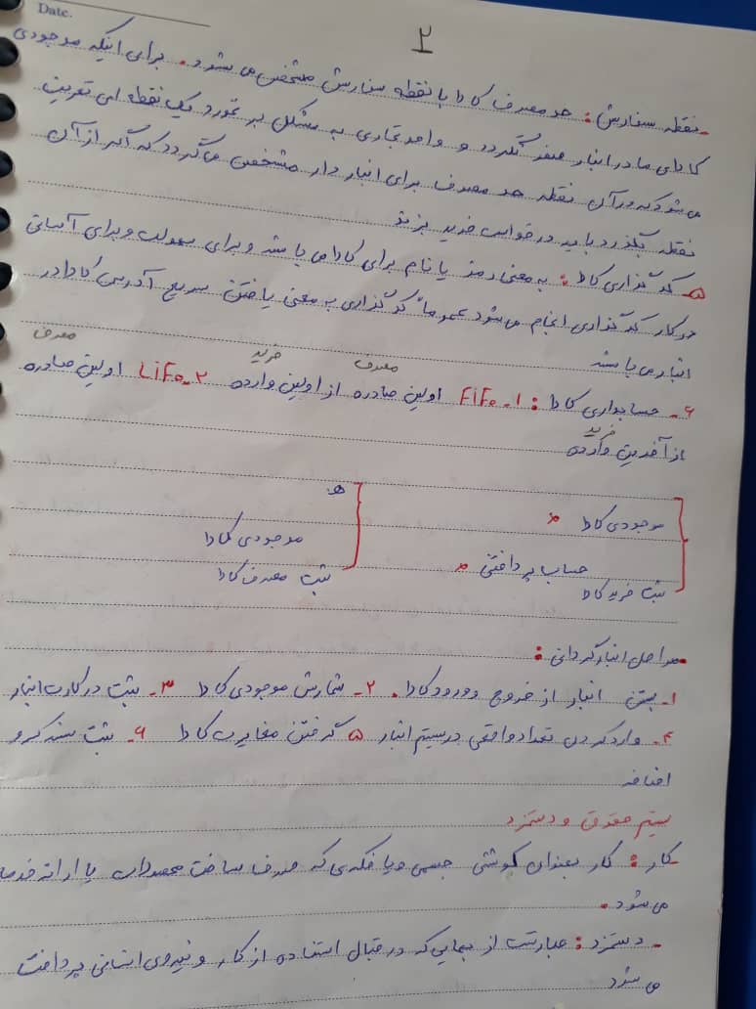
هدف تحقیق علمی
1)بررسی و ارزیابی نظریه‌
2)به منظور ارائه نظریه جدید
3)برای حل مشکل

Slide 7
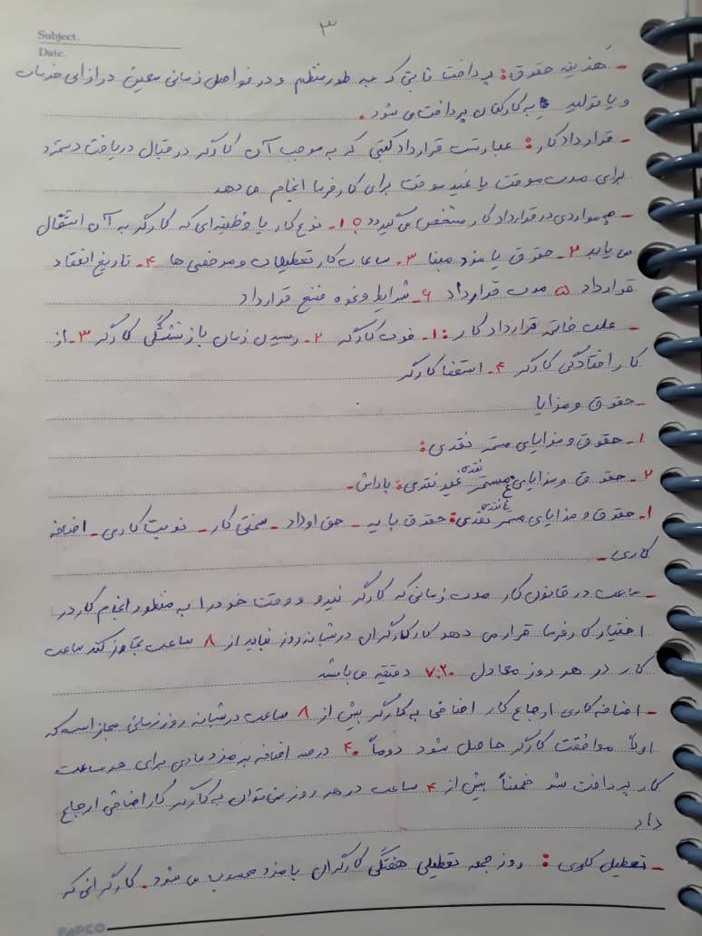
ویژگی‌ها و قواعد تحقیق علمی:
5)واقعی بودن
6)نیاز به مدیریت واحد
7)رعایت اصل بیطرفی
8)کوششی بودن تحقیق
1)قابلیت بررسی داشتن
2)نظم داشتن
3)قابلیت تعمیم
4)دقت طلبی

Slide 8
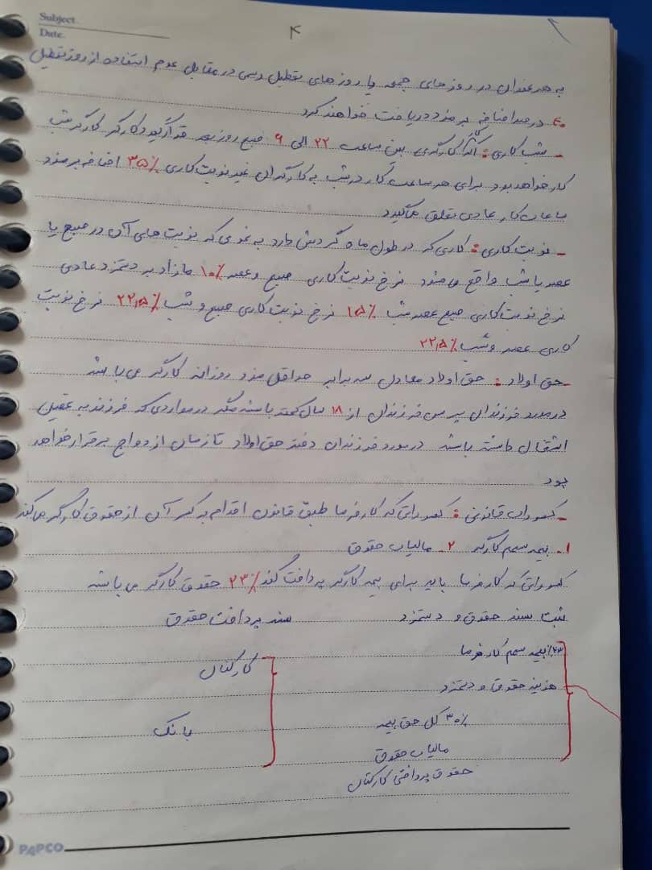
قلمروها و حیطه‌های شناختی :
1)حیطه شناختی علوم طبیعی و مادی
3)حیطه شناختی علوم انسانی

Slide 9
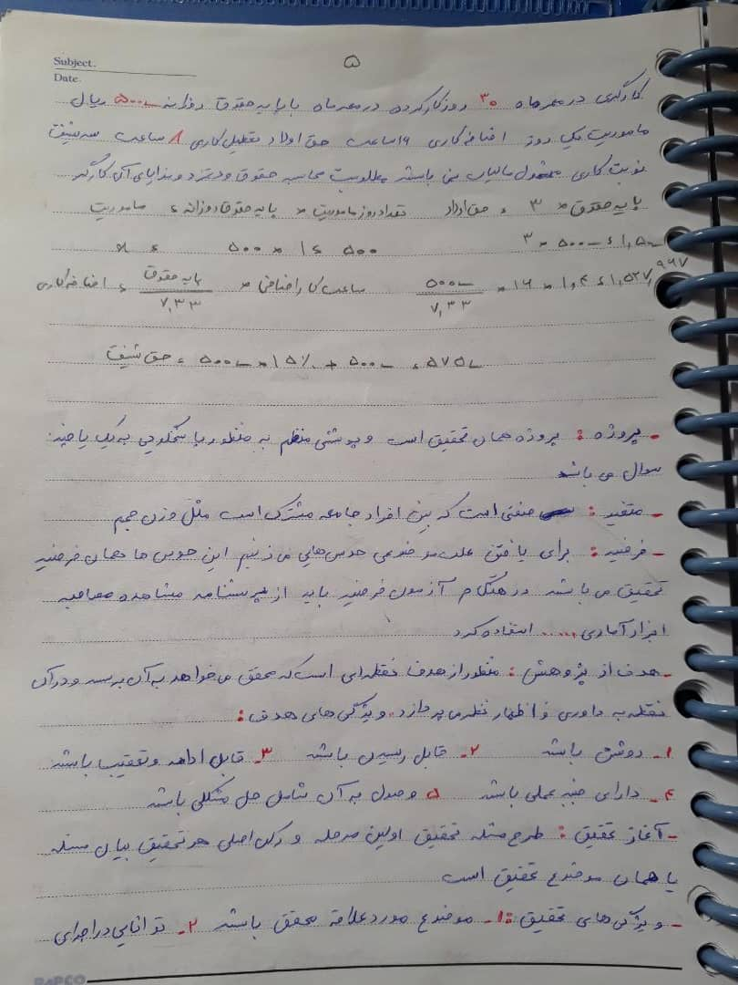
حیطه‏شناختی علوم طبیعی و تجربی
حیطه‌شناختی علوم انسانی :
این حیطه شامل معلومات و معارفی می‌شود که به هر نحو درباره طبیعت و موضوعات طبیعی که دارای خواص مادی و قابل حس است حاصل می‌آید مانند علوم پایه، علوم پزشکی و علوم مهندسی.
این حیطه شامل معلوماتی است که به خصلتها، ویژگیها، فعالیتها و رفتارهای نوع انسان مربوط می‌شود.

Slide 11
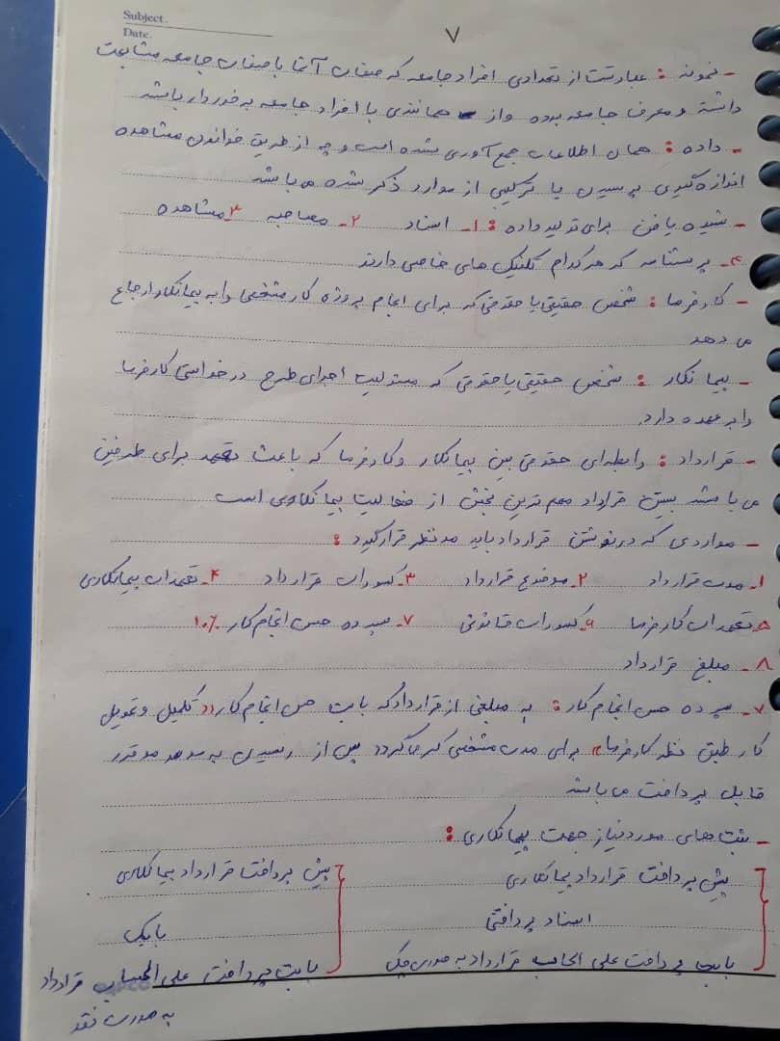

Slide 12
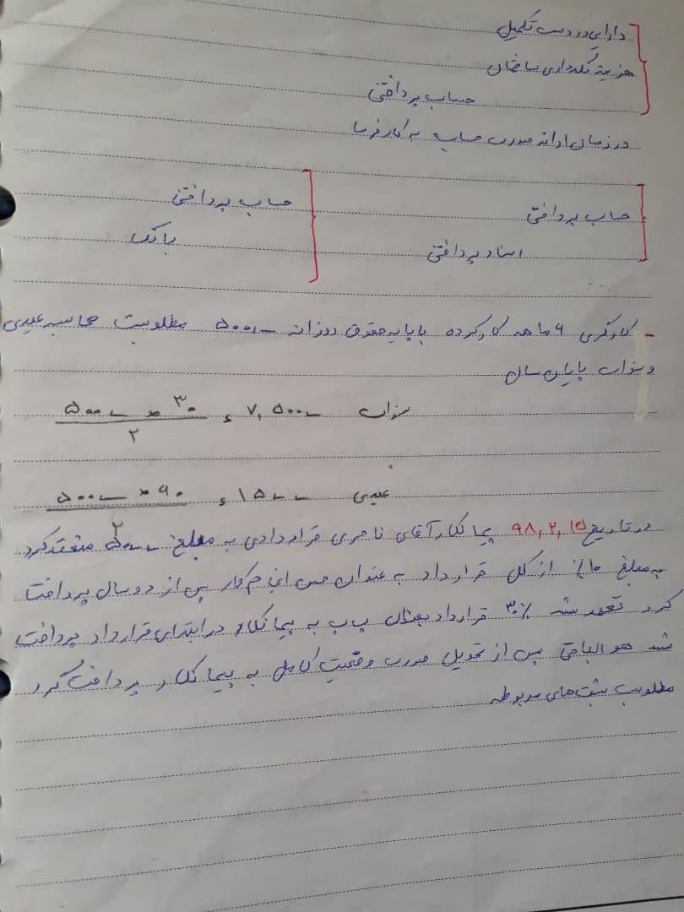

Slide 13
موفق باشید

